Slide 1
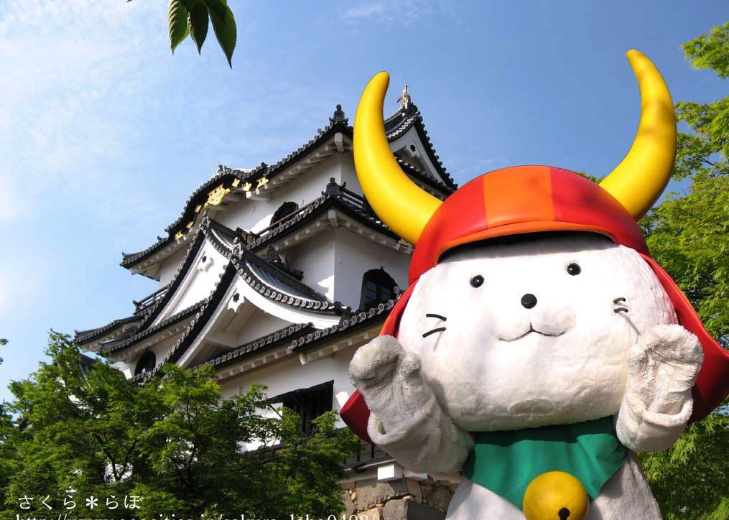
日本の文化 １
Conversation III
Week ７

Slide 2
記事への感想 宿題

Slide 3
プレゼンテーションのお知らせ
プレゼンテーションのテーマ
【自分の国に紹介したい日本の文化】
・ポップカルチャー、伝統文化 なんでもOK!
・理由 ＆ 紹介の方法

Slide 4
日本のポップカルチャー
どんなものがありますか？グループで意見を出しましょう
E.g.
＜まんが＞ －男のまんが → ストーリー種類 女のまんが →
Setting 高校？ファンタジー？歴史？etc…

Slide 5
友情

Slide 6
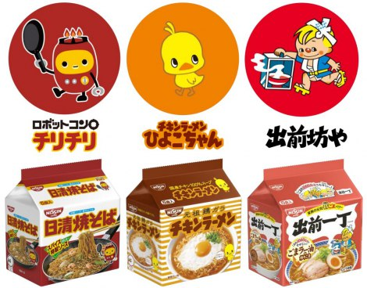
キャラクター文化

Slide 7
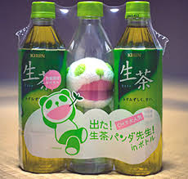
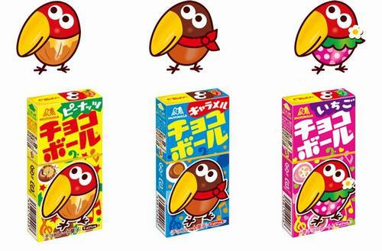
キャラクター文化

Slide 8
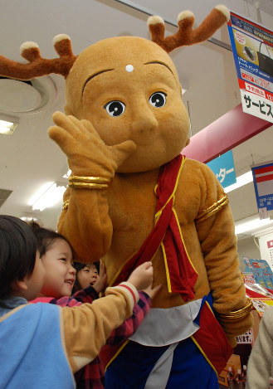

Slide 9
Kawaii カルチャー
ゆるきゃら・ご当地（とうち）キャラ
https://www.youtube.com/watch?v=Qx4ByUfJoqU&list=PL0pgWevHVYONrdOLJQwBTcsGLO4_BiQeN&index=4
https://www.youtube.com/watch?v=Qx4ByUfJoqU&feature=youtu.be

Slide 10
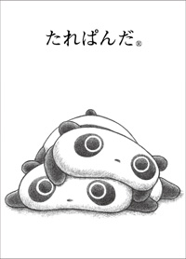
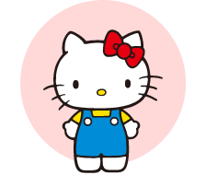
３つのキャラクターの共通する特徴は？ （とくちょう）

Slide 11
むひょキャラ
無表情キャラ → 無 表情（ひょうじょう）

Slide 12
宿題
１．ISフォルダWeek 7 PDFファイル
リーディング（２枚目と３枚目）
２．キャラクター１つをえらんで、そのキャラの特徴を書く 見た目（appearance）、性格、表情の有無、etc
どのキャラでもいいですよ :)

